Slide 1
“圣”的甲骨文项长着大耳的人，表示耳聪大慧者。中国远古祖先认识到，善听是内心宁静敏感的超凡能力，能在自然环境中辩音识相者，是大觉悟的成道者。

Slide 2
杜甫，何以称“诗圣”？
材料1：《说文解字》释“聖”：“聖从耳者，谓其耳顺。”
《风俗通》曰：“聖者，声也。言闻声知情。”
圣人可以听到不同的声音，并且用自己的口与笔将这些声音中包含的情感表现出来。
材料2：《抱朴子·内篇》：“世人以人所尤长，众所不及者，便谓之圣。”

Slide 3
茅
屋
微信公众号：初中语文匠
为
微信公众号：初中语文匠
微信公众号：初中语文匠
微信公众号：初中语文匠
微信公众号：初中语文匠
微信公众号：初中语文匠
微信公众号：初中语文匠
秋
微信公众号：初中语文匠
微信公众号：初中语文匠
微信公众号：初中语文匠
微信公众号：初中语文匠
微信公众号：初中语文匠
风
微信公众号：初中语文匠
所
微信公众号：初中语文匠
微信公众号：初中语文匠
微信公众号：初中语文匠
微信公众号：初中语文匠
微信公众号：初中语文匠
微信公众号：初中语文匠
微信公众号：初中语文匠
微信公众号：初中语文匠
破
微信公众号：初中语文匠
微信公众号：初中语文匠
微信公众号：初中语文匠
微信公众号：初中语文匠
微信公众号：初中语文匠
歌
微信公众号：初中语文匠
——杜甫
微信公众号：初中语文匠
微信公众号：初中语文匠
微信公众号：初中语文匠
微信公众号：初中语文匠
微信公众号：初中语文匠
微信公众号：初中语文匠
微信公众号：初中语文匠
微信公众号：初中语文匠
微信公众号：初中语文匠
微信公众号：初中语文匠

Slide 4
有感情地朗读诗歌，注意字音和节奏
茅屋为秋风所破歌 唐·杜甫
八月秋高风怒号，卷我屋上三重茅。茅飞渡江洒江郊，高者挂罥长林梢，下者飘转沉塘坳。
南村群童欺我老无力，忍能对面为盗贼。公然抱茅入竹去，唇焦口燥呼不得，归来倚杖自叹息。
俄顷风定云墨色，秋天漠漠向昏黑。布衾多年冷似铁，娇儿恶卧踏里裂。床头屋漏无干处，雨脚如麻未断绝。自经丧乱少睡眠，长夜沾湿何由彻！
安得广厦千万间，大庇天下寒士俱欢颜，风雨不动安如山。呜呼！何时眼前突兀见此屋，吾庐独破受冻死亦足！
初读辨体

Slide 5
茅屋为秋风所破歌 唐·杜甫
八月秋高风怒号，卷我屋上三重茅。茅飞渡江洒江郊，高者挂罥长林梢，下者飘转沉塘坳。
南村群童欺我老无力，忍能对面为盗贼。公然抱茅入竹去，唇焦口燥呼不得，归来倚杖自叹息。
俄顷风定云墨色，秋天漠漠向昏黑。布衾多年冷似铁，娇儿恶卧踏里裂。床头屋漏无干处，雨脚如麻未断绝。自经丧乱少睡眠，长夜沾湿何由彻！
安得广厦千万间，大庇天下寒士俱欢颜，风雨不动安如山。呜呼！何时眼前突兀见此屋，吾庐独破受冻死亦足！
这首诗和我们学过的律诗和绝句有什么不同？
篇幅上:较长，24句
句式上:以七字句为主，偶见二字句、九字句
韵律上:与律诗通篇押一韵不同，这首诗自前至后韵脚有ao、i、ie、e、an、u韵，基本每段一韵，换韵即换段
初读辨体

Slide 6
这首诗和我们学过的律诗和绝句有什么不同？
“歌”，能唱的诗。本是古代歌曲的一种形式，后成为古诗的一种体裁，称为“歌行体”。 这种古诗讲究押韵，但用韵自由，随着韵脚的变化，所写内容或表达的意思就有所改变。朗朗 上口，体现“歌”的特点;用长短句，顿挫相谐，有“行”的动感。
茅屋为秋风所破歌 唐·杜甫
八月秋高风怒号，卷我屋上三重茅。茅飞渡江洒江郊，高者挂罥长林梢，下者飘转沉塘坳。
南村群童欺我老无力，忍能对面为盗贼。公然抱茅入竹去，唇焦口燥呼不得，归来倚杖自叹息。
俄顷风定云墨色，秋天漠漠向昏黑。布衾多年冷似铁，娇儿恶卧踏里裂。床头屋漏无干处，雨脚如麻未断绝。自经丧乱少睡眠，长夜沾湿何由彻！
安得广厦千万间，大庇天下寒士俱欢颜，风雨不动安如山。呜呼！何时眼前突兀见此屋，吾庐独破受冻死亦足！
初读辨体

Slide 7
如何读出一点歌行体的味道？
七言句:“四/三”
九言句:“四/二/三”但根据意思，“大庇天下寒士俱欢颜"一句应是“二四三式”。
二字句--“呜呼!”:相当于“唉”，表示强烈的叹息。
感叹句“!”:结尾段连用三个感叹号，表示强烈的表达，迫切的呼唤
茅屋为秋风所破歌 唐·杜甫
八月秋高风怒号，卷我屋上三重茅。茅飞渡江洒江郊，高者挂罥长林梢，下者飘转沉塘坳。
南村群童欺我老无力，忍能对面为盗贼。公然抱茅入竹去，唇焦口燥呼不得，归来倚杖自叹息。
俄顷风定云墨色，秋天漠漠向昏黑。布衾多年冷似铁，娇儿恶卧踏里裂。床头屋漏无干处，雨脚如麻未断绝。自经丧乱少睡眠，长夜沾湿何由彻！
安得广厦千万间，大庇天下寒士俱欢颜，风雨不动安如山。呜呼！何时眼前突兀见此屋，吾庐独破受冻死亦足！
初读辨体

Slide 8
如何读出一点歌行体的味道？
七言句:“四/三”
九言句:“四/二/三”但根据意思，“大庇天下寒士俱欢颜"一句应是“二四三式”。
二字句--“呜呼!”:相当于“唉”，表示强烈的叹息。
感叹句“!”:结尾段连用三个感叹号，表示强烈的表达，迫切的呼唤
茅屋为秋风所破歌 唐·杜甫
八月秋高/风怒号，卷我屋上/三重茅。茅飞渡江/洒江郊，高者挂罥/长林梢，下者飘转/沉塘坳。
南村群童/欺我/老无力，忍能对面/为盗贼。公然抱茅/入竹去，唇焦口燥/呼不得，归来倚杖/自叹息。
俄顷风定/云墨色，秋天漠漠/向昏黑。布衾多年/冷似铁，娇儿恶卧/踏里裂。床头屋漏/无干处，雨脚如麻/未断绝。自经丧乱/少睡眠，长夜沾湿/何由彻！
安得广厦/千万间，大庇/天下寒士/俱欢颜！风雨不动/安如山。呜呼！何时眼前/突兀/见此屋，吾庐独破/受冻/死亦足！
初读辨体

Slide 9
默读每一段诗歌， 选取每一段诗歌中的字组成一个四字短语概括诗的内容。
茅屋为秋风所破歌 唐·杜甫
八月秋高风怒号，卷我屋上三重茅。茅飞渡江洒江郊，高者挂罥长林梢，下者飘转沉塘坳。
南村群童欺我老无力，忍能对面为盗贼。公然抱茅入竹去，唇焦口燥呼不得，归来倚杖自叹息。
俄顷风定云墨色，秋天漠漠向昏黑。布衾多年冷似铁，娇儿恶卧踏里裂。床头屋漏无干处，雨脚如麻未断绝。自经丧乱少睡眠，长夜沾湿何由彻！
安得广厦千万间，大庇天下寒士俱欢颜，风雨不动安如山。呜呼！何时眼前突兀见此屋，吾庐独破受冻死亦足！
再读明意
秋风卷茅
群童盗茅
屋漏无眠
得厦庇士

Slide 10
茅屋为秋风所破歌 唐·杜甫
八月秋高风怒号，卷我屋上三重茅。茅飞渡江洒江郊，高者挂罥长林梢，下者飘转沉塘坳。
南村群童欺我老无力，忍能对面为盗贼。公然抱茅入竹去，唇焦口燥呼不得，归来倚杖自叹息。
俄顷风定云墨色，秋天漠漠向昏黑。布衾多年冷似铁，娇儿恶卧踏里裂。床头屋漏无干处，雨脚如麻未断绝。自经丧乱少睡眠，长夜沾湿何由彻！
安得广厦千万间，大庇天下寒士俱欢颜，风雨不动安如山。呜呼！何时眼前突兀见此屋，吾庐独破受冻死亦足！
细读悟情
我从 （句子）中，
读出了一个 的杜甫，
因为 。

Slide 11
这样一位老人，是怎样得来的茅屋呢？
细读悟情
【资料链接】公元760年,杜甫时年49岁，终于结束了10年客居长安，4年颠沛流离的生活，来到成都。当时安史之乱尚未平定，杜甫靠亲戚朋友的帮助维持生活。这年春天，他求亲告友，好不容易在浣花溪畔盖起了一间茅屋，过上了暂时安定的生活。茅屋建成后，诗人十分喜悦。

Slide 12
杜甫对这座茅屋新建成的心情是怎么样的呢？
细读悟情
堂成
背郭堂成荫白茅，
缘江路熟俯青郊。
桤林碍日吟风叶，
笼竹和烟滴露梢。
暂止飞乌将数子，
频来语燕定新巢。
旁人错比扬雄宅，
懒惰无心作解嘲。
《江畔独步寻花》
黄四娘家花满蹊，
千朵万朵压枝低。
留连戏蝶时时舞，
自在娇莺恰恰啼。
轻松愉悦、高兴欢喜

Slide 13
安史之乱
安史之乱为唐代玄宗末年至代宗初年由唐朝将领安禄山与史思明背叛唐朝后发动的战争，是同唐朝争夺统治权的内战，为唐由盛而衰的转折点。安史之乱使整个唐王朝社会遭到了一次空前浩劫，大唐王朝在“安史之乱”的冲击下满目疮痍、岌岌可危，《旧唐书·郭子仪传》记载：“宫室焚烧，十不存一”。百姓也因此流离失所、民不聊生，可谓“人烟断绝，千里萧条”，整个黄河中下游，人烟
荒凉。
细读悟情
看似是秋风把茅屋吹破，
实是安史之乱把唐王朝刮破！

Slide 14
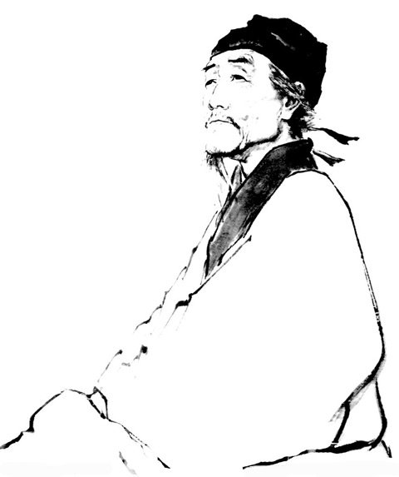
杜甫出身于一个世代“奉儒守官”的家庭，受儒家“修身、齐家、治国、平天下”思想影响很深。远祖为晋代功名显赫的杜预，祖父是初唐诗人杜审言，父亲杜闲有奉天令一职。
他7岁作诗，15岁便名扬天下，从小就心怀“致君尧舜上，再使风俗淳”的政治抱负；25岁，登泰山立下了“会当凌绝顶，一览众山小”的雄心壮志。
35岁时，他来到长安应试，却遭到小人的谗言，没有得到重用。45岁，安史之乱爆发，看到人们当时困苦的生活情景，他在《春望》中写道“烽火连三月，家书抵万金”；59岁，在他生命的最后一年，依然用热辣的泪写道 “战血流依旧，军声动至今”， 仍以国家灾难为念。
微信公众号：初中语文匠
微信众号：初中语文匠
微信公众号：初中语文匠
细读悟情
微信公众号：初中语文匠
微信公众号：初中语文匠
微信公众号：初中语文匠
微信公众号：初中语文匠
微信众号：初中语文匠
微信公众号：初中语文匠
微信公众号：初中语文匠
微信公众号：初中语文匠
微信公众号：初中语文匠
微信公众号：初中语文匠
微信公众号：初中语文匠
微信公众号：初中语文匠
微信公众号：初中语文匠
微信公众号：初中语文匠
微信公众号：初中语文匠
微信公众号：初中语文匠
微信公众号：初中语文匠
微信公众号：初中语文匠
微信公众号：初中语文匠

Slide 15
杜甫这首诗里，描写了他本身的痛苦，但当读者读完最后一节的时候，就知道他不是孤立地、单纯地描写他本身的痛苦，而是通过描写他本身的痛苦来表现“天下寒士”的痛苦，来表现社会的苦难、时代的苦难。
——霍松林
细读悟情

Slide 16
杜甫之忧国忧民名副其实，那么深受儒家思想影响的杜甫可否称为圣人呢？
细读悟情
子曰：“有才无德,小人也；有德无才,君子也；然德才皆具者,圣人也。”
杜甫对国家、人民的关怀是源于内心感情深处的。
——叶嘉莹
忧国忧民圣人！

Slide 17
新制布裘
白居易 桂布白似雪，吴绵软于云 布重绵且厚，为裘有余温。 朝拥坐至暮，夜覆眠达晨。 谁知严冬月，支体暖如春。 中夕忽有念，抚裘起逡巡。 丈夫贵兼济，岂独善一身。 安得万里裘，盖裹周四垠。 稳暖皆如我，天下无寒人。
广读思辨
白居易严冬季节身穿布裘温暖如春的感受，由此推己及人，慨然以救济天下寒人为己任，

Slide 18
“任何一个诗人也不能由于他自己和靠描写他自己而显得伟大，不论是描写他本身的痛苦，或者描写他本身的幸福。任何伟大诗人之所以伟大，是因为他们的痛苦和幸福的根子深深地伸进了社会和历史的土壤里，因为他是社会、时代、人类的器官和代表。”
——别林斯基
广读思辨

Slide 19
学习了本诗，我们看到了杜甫是一个怎样的人，此情此景之下你想对杜甫说些什么呢？请“杜甫，你是一个——————的人，我想对你说———————————————”
作业
身份：读者、学生、同僚、皇帝……

Slide 20
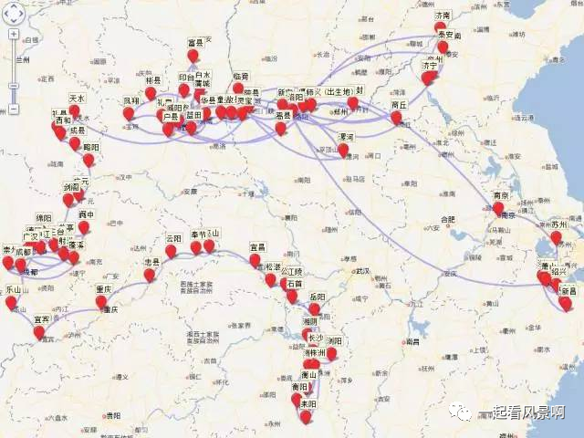
作业

Slide 21
微信公众号：初中语文匠
微信公众号：初中语文匠
微信公众号：初中语文匠
微信公众号：初中语文匠
微信公众号：初中语文匠
微信公众号：初中语文匠
微信公众号：初中语文匠
微信公众号：初中语文匠
微信公众号：初中语文匠
微信公众号：初中语文匠
微信公众号：初中语文匠
微信公众号：初中语文匠
微信公众号：初中语文匠
微信公众号：初中语文匠
微信公众号：初中语文匠
微信公众号：初中语文匠
微信公众号：初中语文匠
微信公众号：初中语文匠
微信公众号：初中语文匠
微信公众号：初中语文匠
微信公众号：初中语文匠
微信公众号：初中语文匠
微信公众号：初中语文匠
微信公众号：初中语文匠
微信公众号：初中语文匠
微信公众号：初中语文匠
微信公众号：初中语文匠
微信公众号：初中语文匠
微信公众号：初中语文匠
微信公众号：初中语文匠
微信公众号：初中语文匠
微信公众号：初中语文匠
微信公众号：初中语文匠
微信公众号：初中语文匠
微信公众号：初中语文匠
微信公众号：初中语文匠
微信公众号：初中语文匠
微信公众号：初中语文匠

